Slide 1

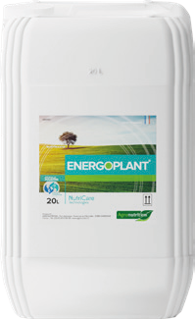




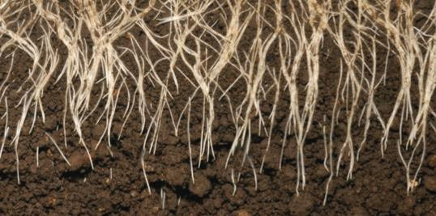


ENERGOPLANT
WYPRODUKOWANO WE FRANCJI
Produkt wprowadzony do obrotu w Polsce zgodnie z art. 5 ustawy z dnia 10 lipca 2007 r. o nawozach i nawożeniu oraz w oparciu o Rozporządzenie WE 2019/515.
Zawiesina nawozów wieloskładnikowych NPK zawierająca pierwiastki śladowe, aminokwasy i ekstrakt z alg.
Kompozycja
Azotu całkowitego (N) w tym 7% azotu mocznikowego: 90 g/L
Rozpuszczalny w wodzie pięciotlenek fosforu (P2O5): 55 g/L
Rozpuszczalny w wodzie tlenek potasu (K2O): 54 g/L
Rozpuszczalny w wodzie bor (B) : 500 mg/L
Rozpuszczalna w wodzie Miedź (Cu) schelatowana EDTA : 140 mg/L
Rozpuszczalne w wodzie Żelazo (Fe) schelatowane EDTA : 300 mg/L
Rozpuszczalny w wodzie Mangan (Mn) schelatowany EDTA : 500 mg/L
Rozpuszczalny w wodzie molibden (Mo) : 50 mg/L
Rozpuszczalny w wodzie Cynk (Zn) schelatowany EDTA: 270 mg/L
Całkowitej ilości wolnych aminokwasów : 11,75 gL
Ekstraktów z wodorostów : 10,2%
Zawiera wolne (syntetyczne) L- czyste aminokwasy i ekstrakty z alg
Specyfikacja
OPAKOWANIE
20 L
SKŁAD
DATA WAŻNOŚCI
24 miesiące
FORMA
Płynna (SL)
APLIKACJA WARUNKI PRZECHOWYWANIA
Dolistna Przechowywać z dala od mrozu.
Ekstrakty z wodorostów naturalnego pochodzenia i czyste, wolne L-aminokwasy
SPECYFIKACJA PRODUKTU
ENERGOPLANT to preparat biostymulujący do stosowania dolistnego, który poprawia:
WZROST ROŚLIN I KORZENI: Przywraca równowagę procesu fotosyntezy, pobudza aktywność korzeni i części nadziemnych rośliny
METABOLIZM: Optymalizuje efektywną dystrybucję składników odżywczych w całej roślinie
UTRZYMANIE FUNKCJI PRODUKCYJNYCH NAWET W SYTUACJACH STRESOWYCH:
Natychmiast niweluje skutki stresów biotycznych i abiotycznych
DETOKSYKACJA: ENERGOPLANT pomaga roślinie w szybszej detoksykacji komórek w przypadku fitotoksyczności. Dlatego negatywny wpływ na plon jest znacznie zmniejszony.
Wskazane jest stosowanie ENERGOPLANTU razem ze środkami ochrony roślin, aby ograniczyć ryzyko fitotoksyczności.
Sposoby działania
PRO L-PROLINA
AKTYWACJA
ENERGII i HARMONII
WEGETATYWNY
WZROST & TRANSPORT SKŁADNIKÓW ODŻYWCZYCH
ANTYSTRESOWE
PRZYWRACA WIGOR
WZROST DOLISTNY
MET
L-METIONINA
RYZOGENEZA
ODŻYWIANIE
AKTYWNE i SELEKTYWNE
ARG
L-ARGININA
TRANSPORT
WZROST KORZENI
EKSTRAKT z WODOROSTÓW CZYSTYCH I SWIEŻYCH

Slide 2
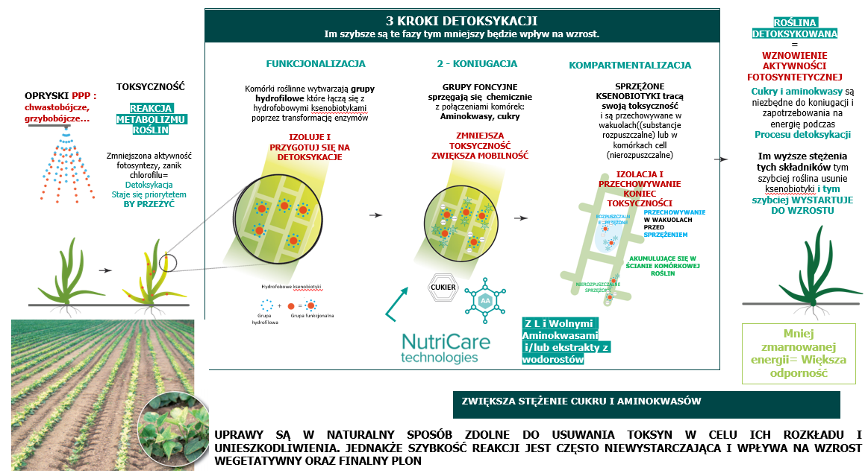





DETOKSYKACJA
Uprawy są w naturalny sposób zdolne do izolowania zanieczyszczeń w celu ich rozkładu i unieszkodliwienia. Jednakże szybkość reakcji jest często niewystarczająca i wpływa na wzrost wegetatywny
CECHY I ZALETY FORMULACJI
Czyste wolne L-AMINOKWASY
Aminokwasy są kluczowe dla roślin, ponieważ biorą udział w syntezowaniu białek, które są niezbędne do budowy komórek oraz w przeprowadzaniu procesów metabolicznych, takich jak fotosynteza. Ponadto wspomagają odporność roślin na stresy, poprawiając ich zdolność do przetrwania w trudnych warunkach środowiskowych.
Naturalne EXTRAKTY Z WODOROSTÓW
Ekstrakty z alg morskich zawierają liczne hormony roślinne, witaminy i mikroelementy, które wspierają wzrost, rozwój oraz poprawiają odporność roślin na stresy abiotyczne. Dzięki właściwościom biostymulującym, algi pomagają w lepszym przyswajaniu składników odżywczych, zwiększając efektywność nawożenia i poprawiając jakość plonów.
Wyselekcjonowanie 5 najistotnieszych L-AMINOKWASÓW poprawiających metabolizm roślin:
/ Metionina: promotor korzenia (wzmacnia działanie auksyny)
/ Prolina: działanie antystresowe i regulator osmo
/ Kwas asparaginowy, kwas glutaminowy i arginina: metabolizm azotu
Sposób użycia
ZALECENIA UPRAWOWE
Zboża: Dawka: 2-4 L/ha -Minimalna ilość wody: 80 L, Minimalna liczba aplikacji: 1, Faza aplikacji: Stosować od fazy 3 liści do fazy kłoszenia
Rzepak oleisty: Dawka: 2-4 L/ha -Minimalna ilość wody: 80 L, Minimalna liczba aplikacji: 1, Faza aplikacji: Stosować od fazy 3 liści do fazy nalewania ziarna
Kukurydza: Dawka: 2-4 L/ha - Minimalna ilość wody: 80 L, Minimalna liczba aplikacji: 1, Faza aplikacji: Stosować, gdy powierzchnia liścia jest wystarczająco rozwinięta
Ziemniaki: Dawka: 2-4 L/ha - Minimalna ilość wody: 100 L/ha, Minimalna liczba aplikacji: 3-4 aplikacje na początku zawiązywania bulw, następnie co 15 dni
Burak cukrowy: Dawka: 2-4 L/ha - Minimalna ilość wody: 100 L/ha, Faza aplikacji: przez cały cykl na wystarczająco rozwiniętej powierzchni liścia
Uprawy warzyw przemysłowych: Dawka: 2-4 L/ha - Minimalna ilość wody: 100 L/ha, Etap stosowania: 3-4 zastosowania co 15 dni od rozpoczęcia wegetacji
Winogrona: Dawka: 2-4 L/ha - Minimalna ilość wody: 100 L/ha, Etap stosowania: od początku kwitnienia do zawiązywania owoców następnie co 10-15 dni. W przypadku słabo rozwiniętych roślin 1- 2 aplikacje rozpocząć od fazy 4-6 liści.
Owoce pestkowe (brzoskwinia, morela, wiśnia, śliwka): Dawka: 2-4 L/ha - Minimalna ilość wody: 100 L/ha - 4 aplikacje po kwitnieniu, następnie co 15 dni
Owoce ziarnkowe (jabłka, gruszki, itp): Dawka : 2-4 L/ha, Faza aplikacji - 4 aplikacje, Termin stosowania: po kwitnieniu
Truskawki: Dawka: 2-4 L/ha - Minimalna ilość wody: 100 L/ha Etap stosowania: 1-2 zastosowania na dobrze rozwiniętych liściach
FITO-TOKSYCZNOŚĆ
Instrukcje użytkowania
Aby uzyskać najlepsze wyniki, należy użyć wystarczającej ilości wody, aby uzyskać równomierne pokrycie roślin. Unikać opryskiwania przy bardzo silnym nasłonecznieniu i/lub bardzo wysokich temperaturach. Jeśli to możliwe, stosować wieczorem lub wczesnym rankiem, zwłaszcza jeśli temperatura w ciągu dnia przekracza 28°C. Bardzo młode liście i uprawy w stresie mogą być bardziej podatne na przypalenia. W takich okolicznościach należy stosować niższe dawki i odpowiednie odstępy między aplikacjami.
Producent: AGRONUTRITION
Parc Activestre - 3 avenue de l’Orchidée 31390 CARBONNE France
Tél : +33 561 978 500 - www.agronutrition.fr

